Slide 1
EUROPA.-LA VUELTA AL MUNDO EN 885 JARDINES.-JARDINES REMARCABLES DE FRANCIA.-XXVII
Selección de textos y fotografías por
JOSE ELIAS BONELLS

Slide 2
Parc Barbieux.-Roubaix.
Barbieux Park está situado en la localidad de Roubaix y en el pueblo de Croix (norte) parte de Lille .
Es un parque notable por la presencia de muchas especies de árboles.
Se extiende 1,5 kilómetros con una superficie de 34 hectáreas.
Barbieux Park está situado en el extremo occidental de la ciudad de Roubaix, a lo largo del Grand Boulevard que conecta el centro del centro de Roubaix Lille . Parque Barbieux separa la ciudad en dos partes de la Cruz .
La zona que rodea el parque Barbieux son la ciudad más rica de la zona de Roubaix con muchas casas de lujo.

Slide 3
La zona que rodea el parque Barbieux son la ciudad más rica de la zona de Roubaix con muchas casas de lujo.
En el año 1840 , un proyecto para construir un canal de Roubaix para conectar la marca se puso en marcha.
Pero varias dificultades técnicas conducen a su abandono. En 1859 , Henri-Léon Lisot reemplaza el terreno montañoso y el comienzo del canal por un parque urbano.
El trabajo comenzó en 1879 y terminó oficialmente en 1905 por la prefectura.

Slide 4
El sitio del parque alojo en 1911 la Exposición Internacional del Norte de Francia .
En 1919 , parte del parque Barbieux situado en el territorio de la ciudad de Croix se traslada a la ciudad de Roubaix, causando casi dos separaciones de la City Cross .
Barbieux Park es un importante lugar de ocio Roubaix.
El parque cuenta con paseos, petanca, juegos infantiles y un carrusel, un mini golf , los pedales y botes de remo y un bar-restaurante y varios bares.

Slide 5
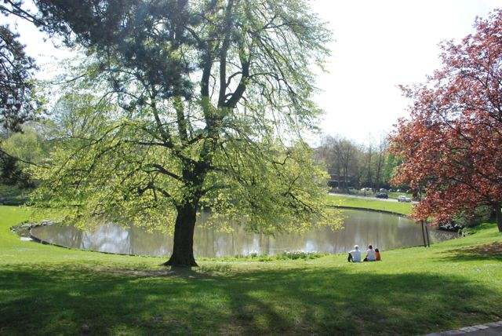
Notes:
Parc Barbieux.-Roubaix.

Slide 6
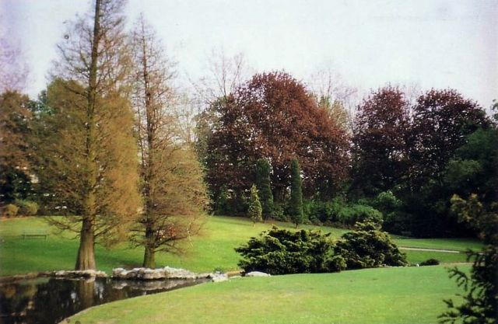
Notes:
Parc Barbieux.-Roubaix.

Slide 7
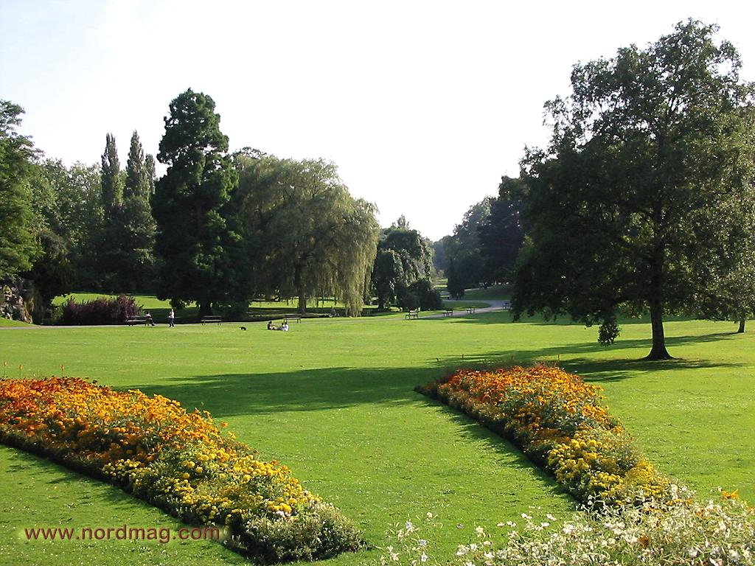
Notes:
Parc Barbieux.-Roubaix.

Slide 8
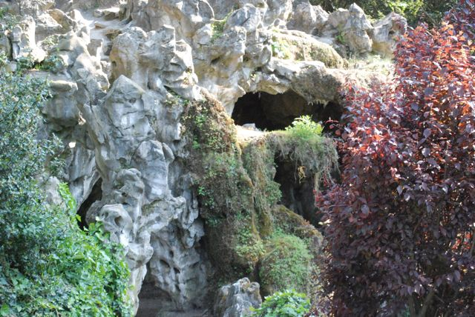
Notes:
Parc Barbieux.-Roubaix.

Slide 9
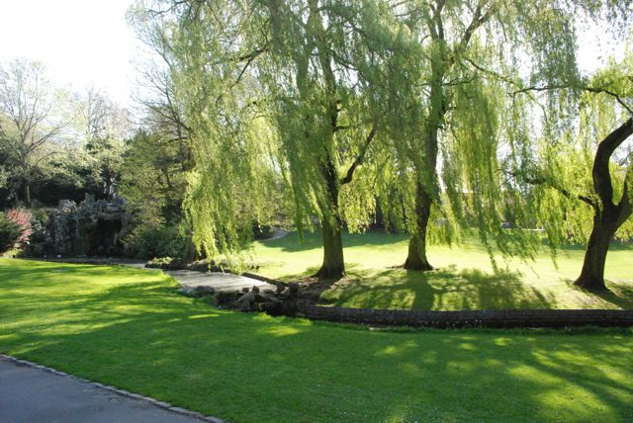
Notes:
Parc Barbieux.-Roubaix.

Slide 10
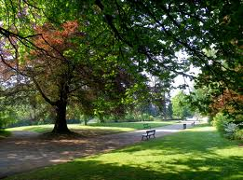
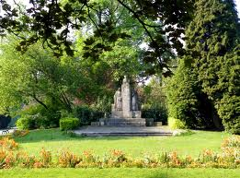
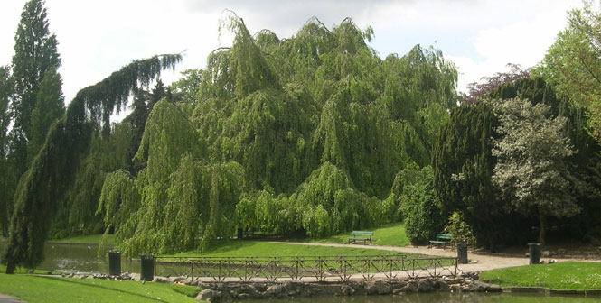
Notes:
Parc Barbieux.-Roubaix.

Slide 11
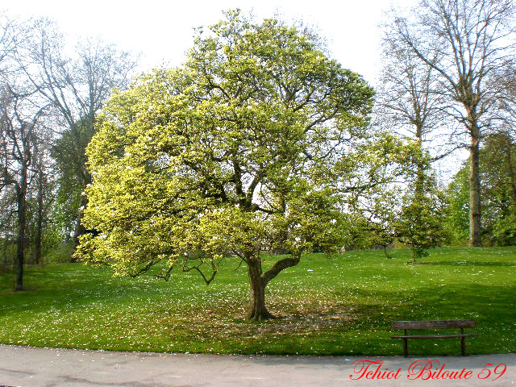
Notes:
Parc Barbieux.-Roubaix.

Slide 12
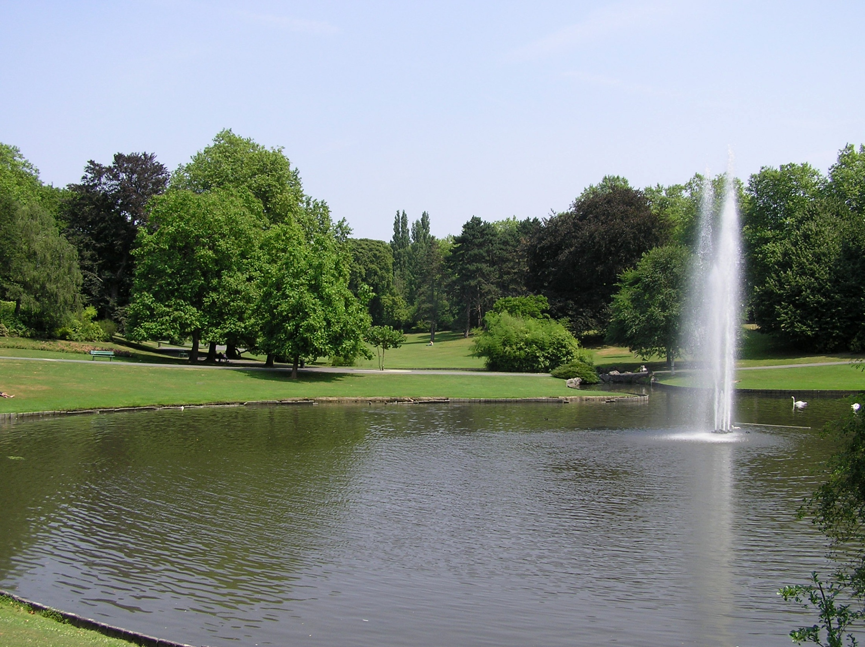
Notes:
Parc Barbieux.-Roubaix.

Slide 13
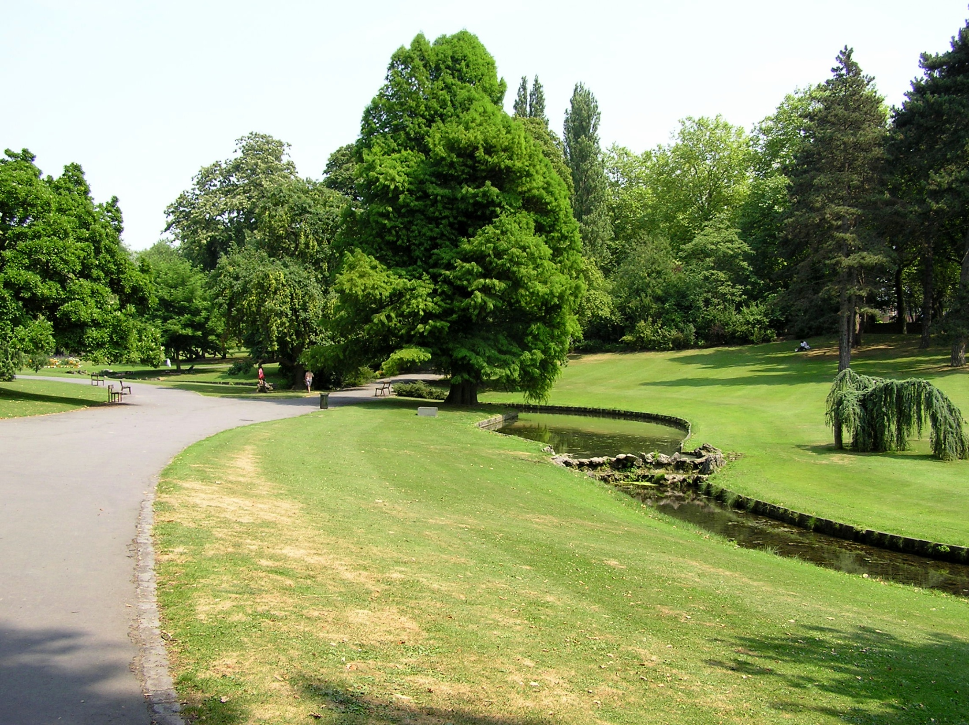
Notes:
Parc Barbieux.-Roubaix.

Slide 14
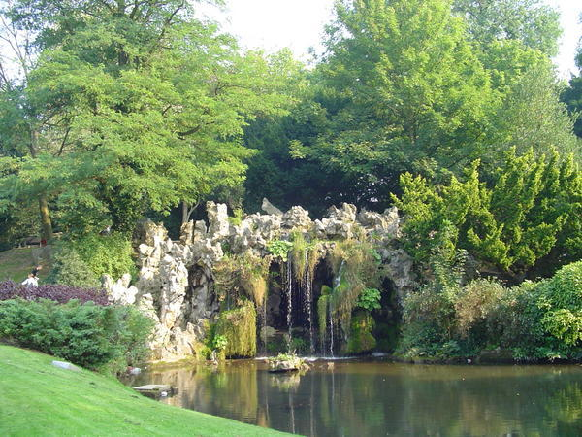
Notes:
Parc Barbieux.-Roubaix.

Slide 15
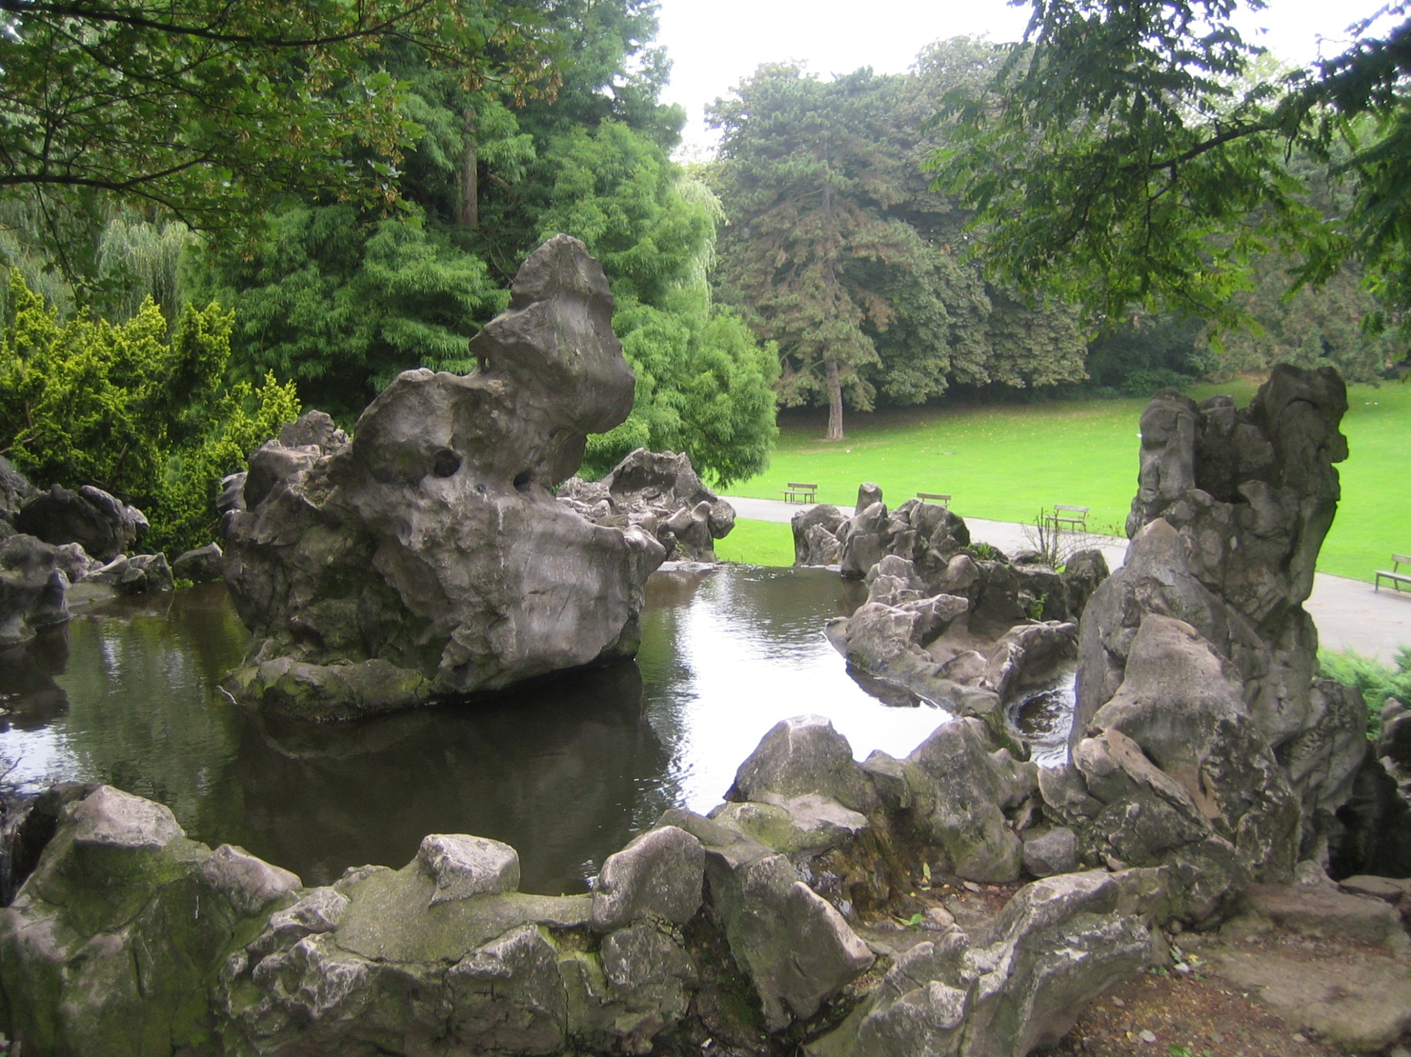
Notes:
Parc Barbieux.-Roubaix.

Slide 16
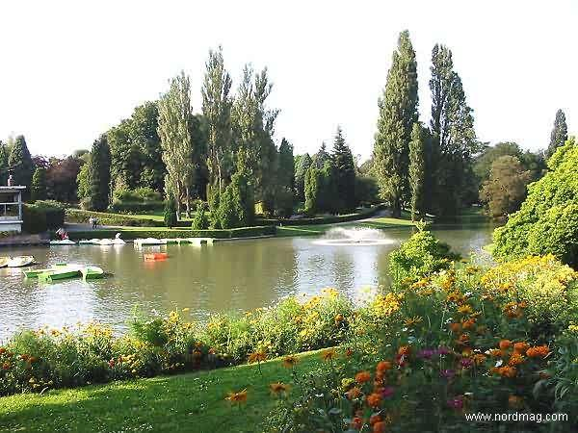
Notes:
Parc Barbieux.-Roubaix.

Slide 17
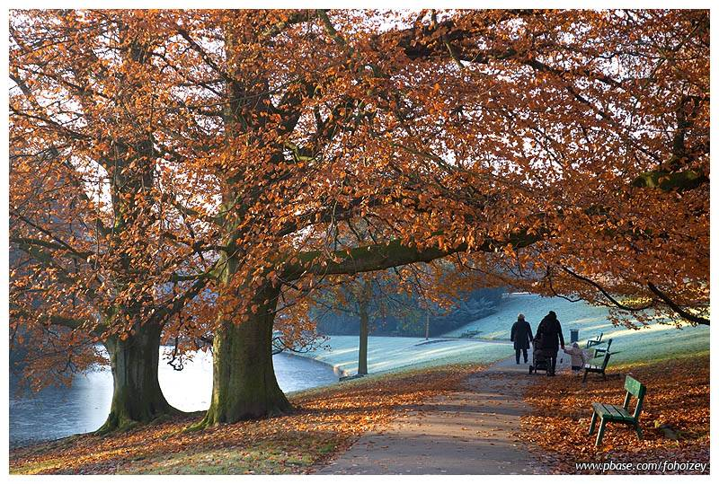
Notes:
Parc Barbieux.-Roubaix.

Slide 18
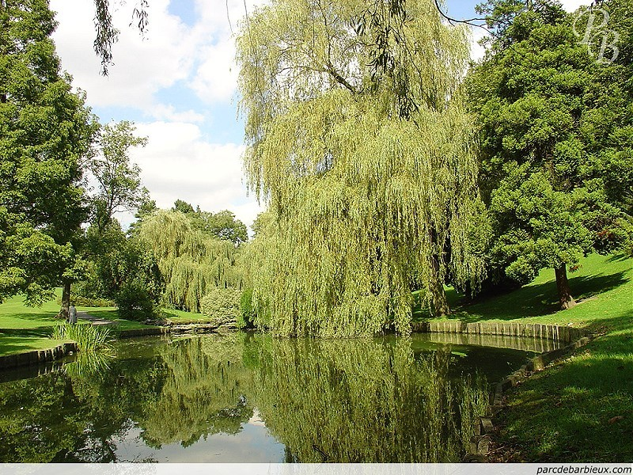
Notes:
Parc Barbieux.-Roubaix.

Slide 19
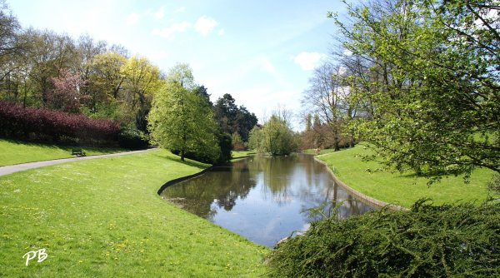
Notes:
Parc Barbieux.-Roubaix.

Slide 20
Notes:
Parc Barbieux.-Roubaix.

Slide 21
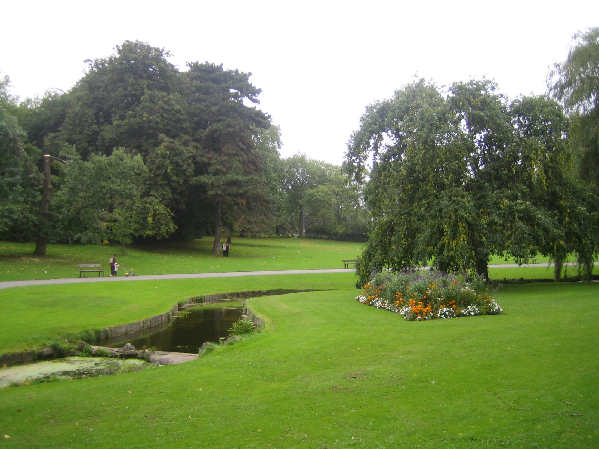
Notes:
Parc Barbieux.-Roubaix.

Slide 22
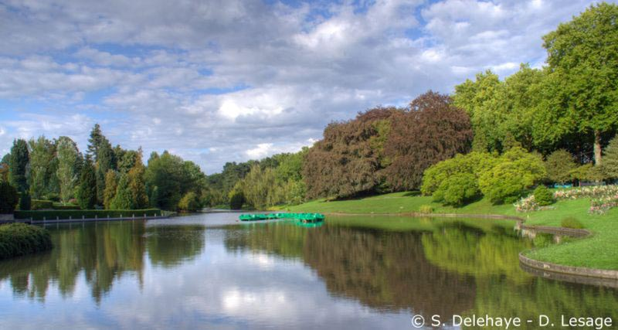
Notes:
Parc Barbieux.-Roubaix.

Slide 23
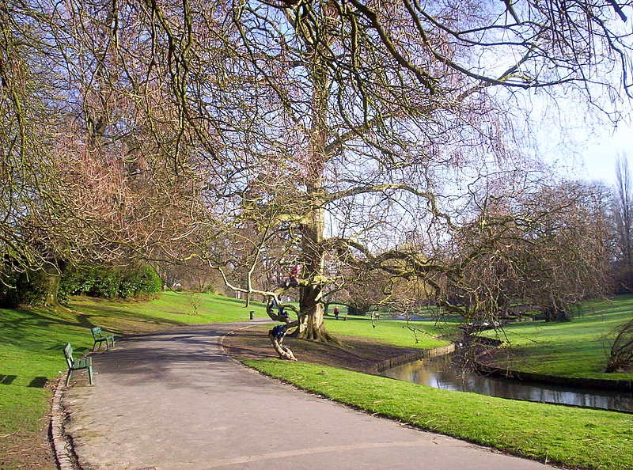
Notes:
Parc Barbieux.-Roubaix.

Slide 24
Notes:
Parc Barbieux.-Roubaix.

Slide 25
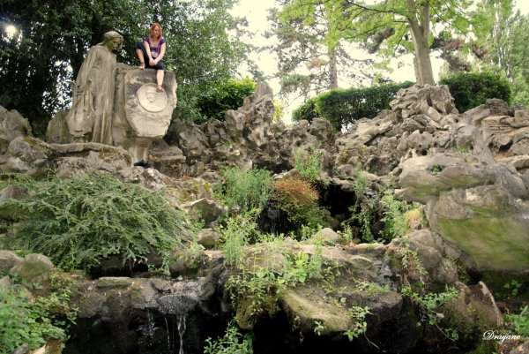
Notes:
Parc Barbieux.-Roubaix.

Slide 26
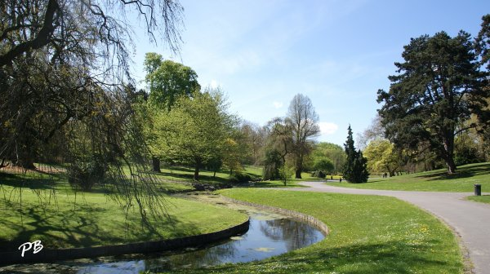
Notes:
Parc Barbieux.-Roubaix.

Slide 27
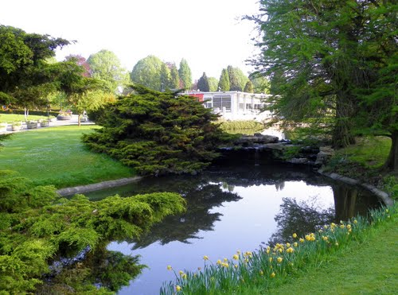
Notes:
Parc Barbieux.-Roubaix.

Slide 28
Notes:
Parc Barbieux.-Roubaix.

Slide 29
Parc Borely.-Marsella
El Parc Borély es un parque público de administración municipal en la ciudad de Marsella, en Francia.
Está clasificado por el Ministerio de Cultura de Francia con la etiqueta de jardín notable de Francia. El parque tiene una extensión de 17 hectáreas. Adyacente a él, se encuentra el Jardin botanique E.M. Heckel.
El "Parc Borély" consta de tres jardines diferenciados; un Jardin à la française, enfrente de bastide, compuesto de dos explanadas, una cuenca circular y otra rectangular, y dobles hileras de árboles, entre la "avenue du Prado" y las puertas del parque.

Slide 30
Un jardín inglés de paisaje, en el lado oeste del parque, rodeando un lago, y adornado con estatuas, una fuente, una cascada, y un patio. También ofrece una miniatura de la basílica de Notre-Dame de la Garde.
Una pista de carreras de caballos recientemente renovada.
Las otras dos partes del jardín conectan con el mar por un "promenade" (paseo) y con el jardín botánico vecino.
El parque fue creado en el siglo XVII por un naviero francés y comerciante, Joseph Borely, que compró tierra para una casa de campo en el área de Marsella denominada "Bonneveine".

Slide 31
La finca fue agrandada en el siglo XVIII por Joseph Borely, quién construyó en la propiedad una "bastide" (casa de campo provenzal). Cuando Louis-Joseph Borély heredó la propiedad en 1770, comisionó al arquitecto de paisaje Embry para crear un "jardín a la française".
A mediados del siglo XIX, la tierra pasó primero a Paulin Talabot, director del nuevo ferrocarril PLM que conectó París con Marsella; y entonces la tierra fue adquirida por la ciudad de Marsella.
El arquitecto de paisaje comisionado por la ciudad Adolphe Alphande diseñó un parque con tres porciones distintas; un jardín francés, un parque inglés del paisaje, y una pista para la carrera de caballos del lado del mar.

Slide 32
También fueron construidos un número de pabellones de madera; apenas uno permanece, el antiguo pabellón del lago, que también había servido como laboratorio botánico del "Institut Colonial".
Desde 1880 hasta 1915, el parque era el sitio donde estuvo ubicado un jardín botánico, que se trasladó a un terreno colindante al parque. En el 2002, un paseo de dos hectáreas fue diseñada entre el parque y el mar.

Slide 33
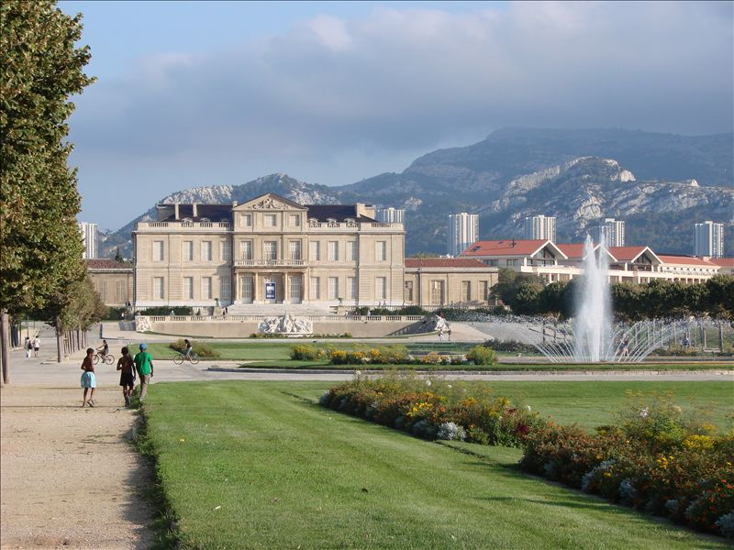
Notes:
Parc Borely.-Marsella

Slide 34
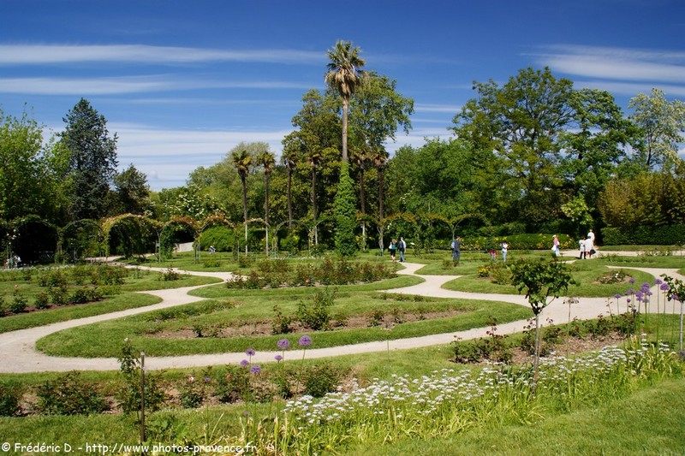
Notes:
Parc Borely.-Marsella

Slide 35
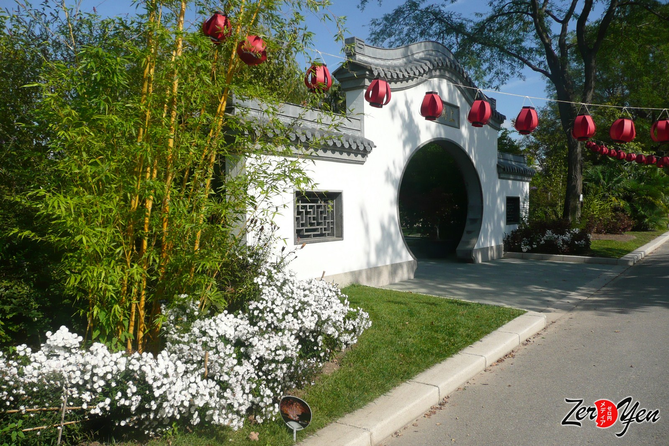
Notes:
Parc Borely.-Marsella

Slide 36
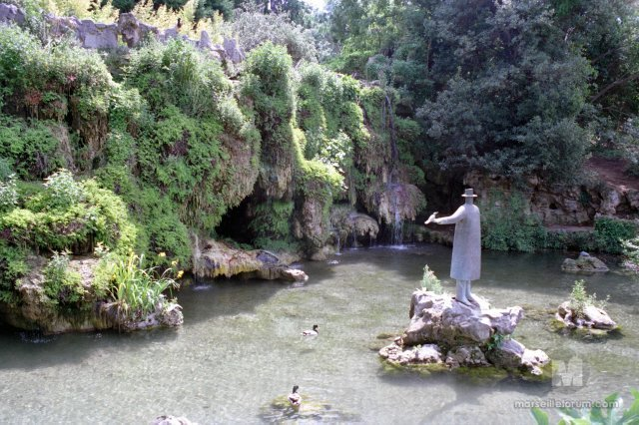
Notes:
Parc Borely.-Marsella

Slide 37
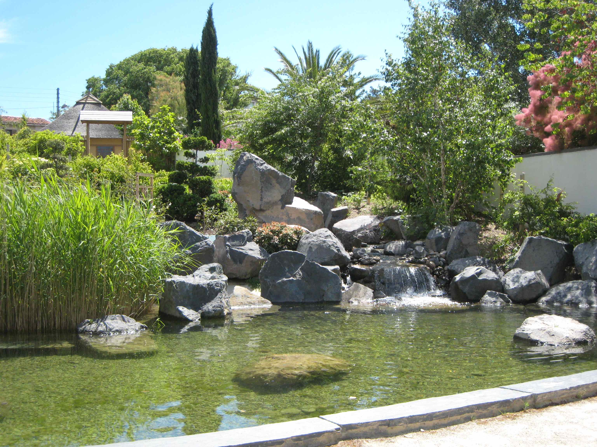
Notes:
Parc Borely.-Marsella

Slide 38
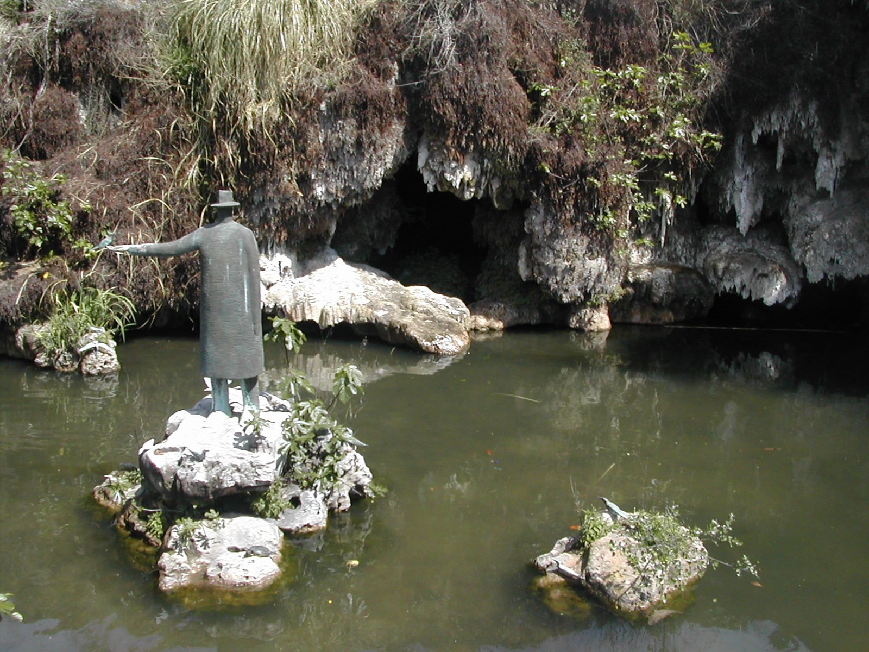
Notes:
Parc Borely.-Marsella

Slide 39
Notes:
Parc Borely.-Marsella

Slide 40
Notes:
Parc Borely.-Marsella

Slide 41
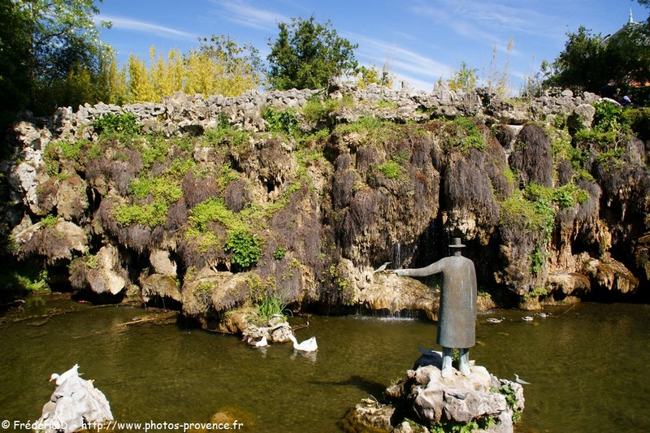
Notes:
Parc Borely.-Marsella

Slide 42
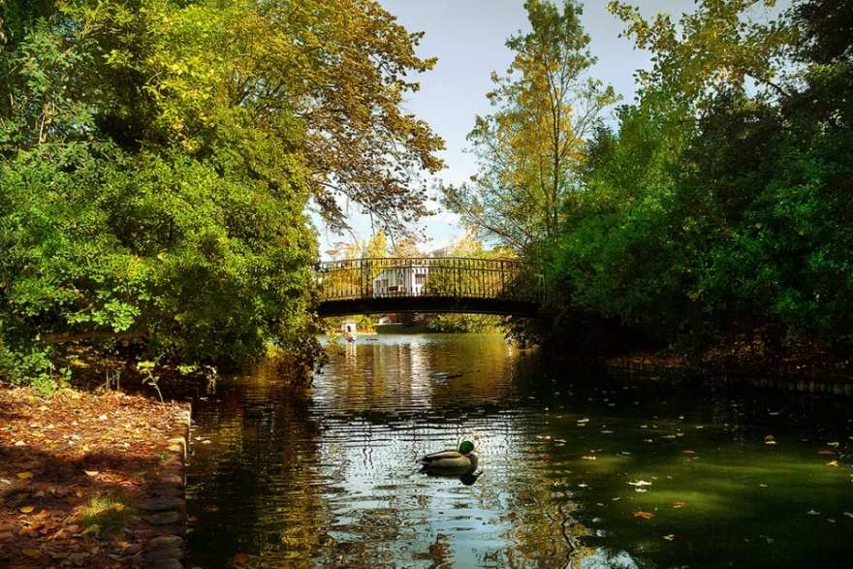
Notes:
Parc Borely.-Marsella

Slide 43
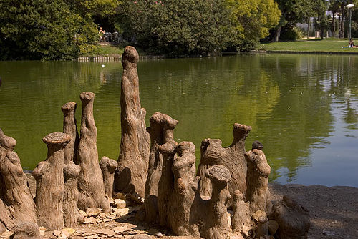
Notes:
Parc Borely.-Marsella

Slide 44
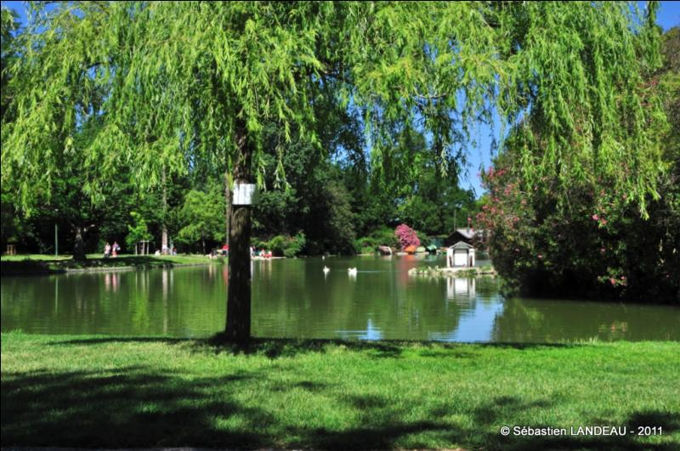
Notes:
Parc Borely.-Marsella

Slide 45
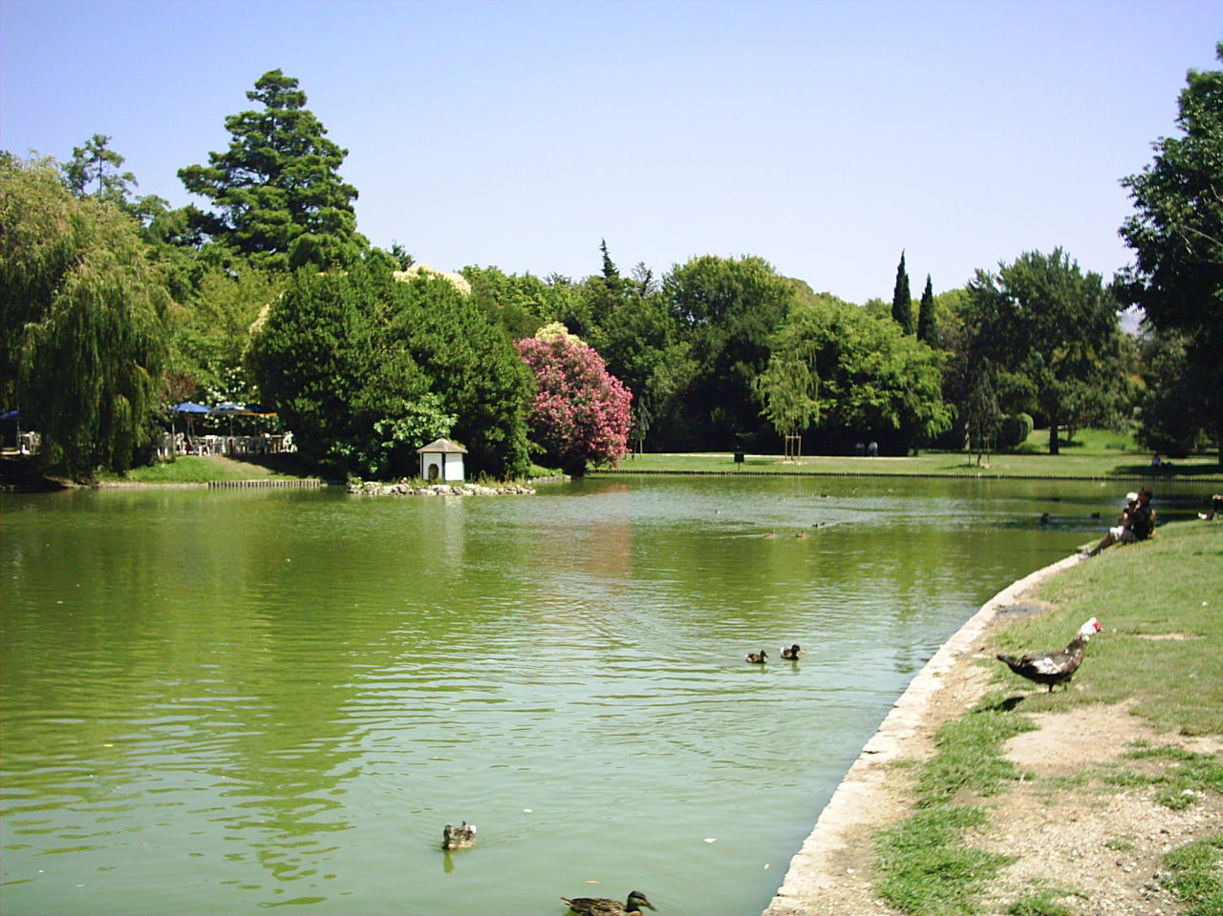
Notes:
Parc Borely.-Marsella

Slide 46
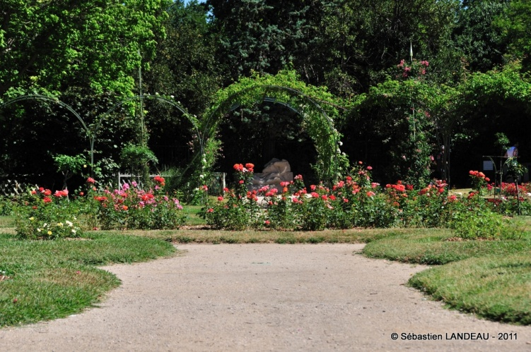
Notes:
Parc Borely.-Marsella

Slide 47
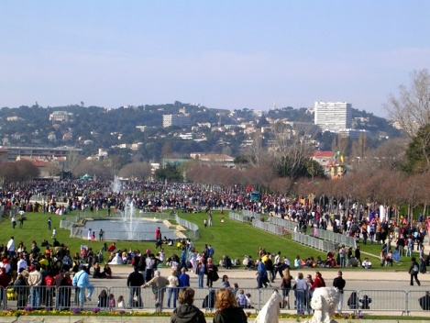
Notes:
Parc Borely.-Marsella

Slide 48
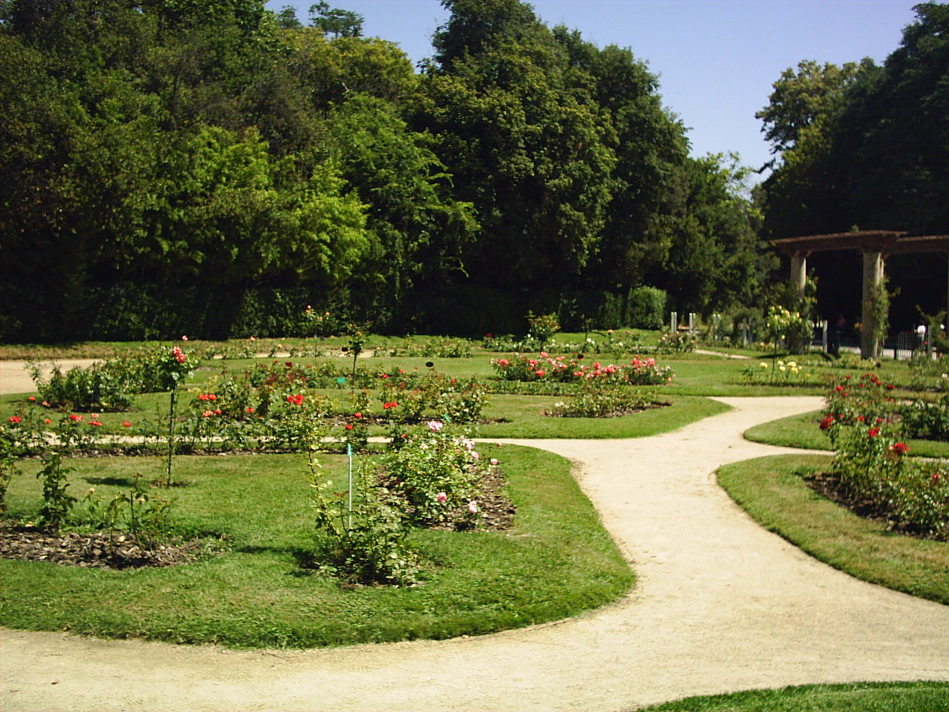
Notes:
Parc Borely.-Marsella

Slide 49
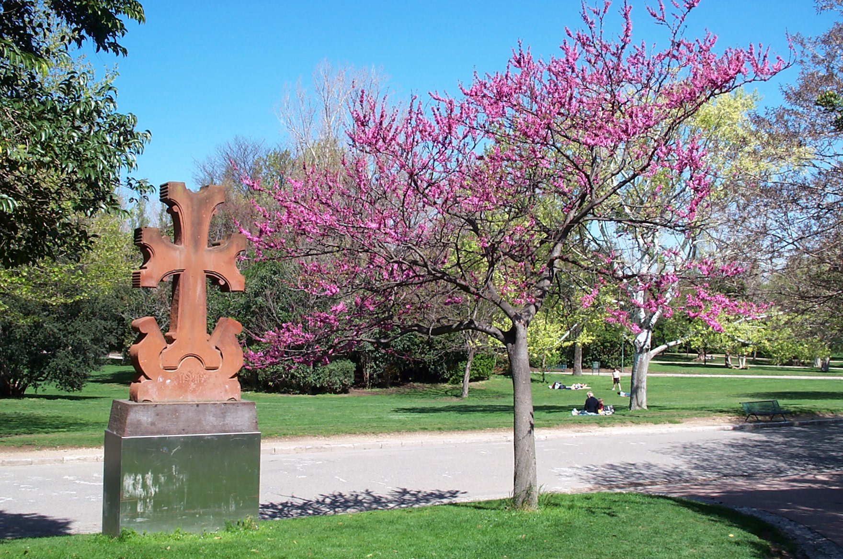
Notes:
Parc Borely.-Marsella

Slide 50
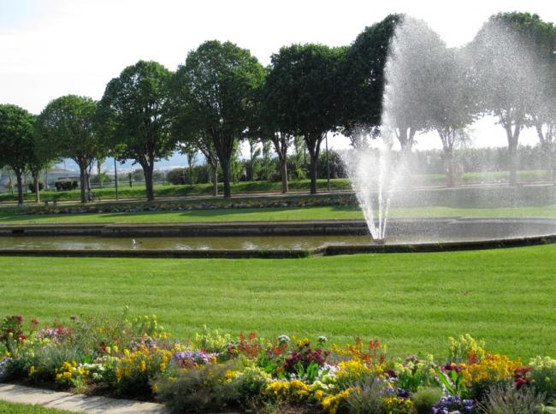
Notes:
Parc Borely.-Marsella

Slide 51
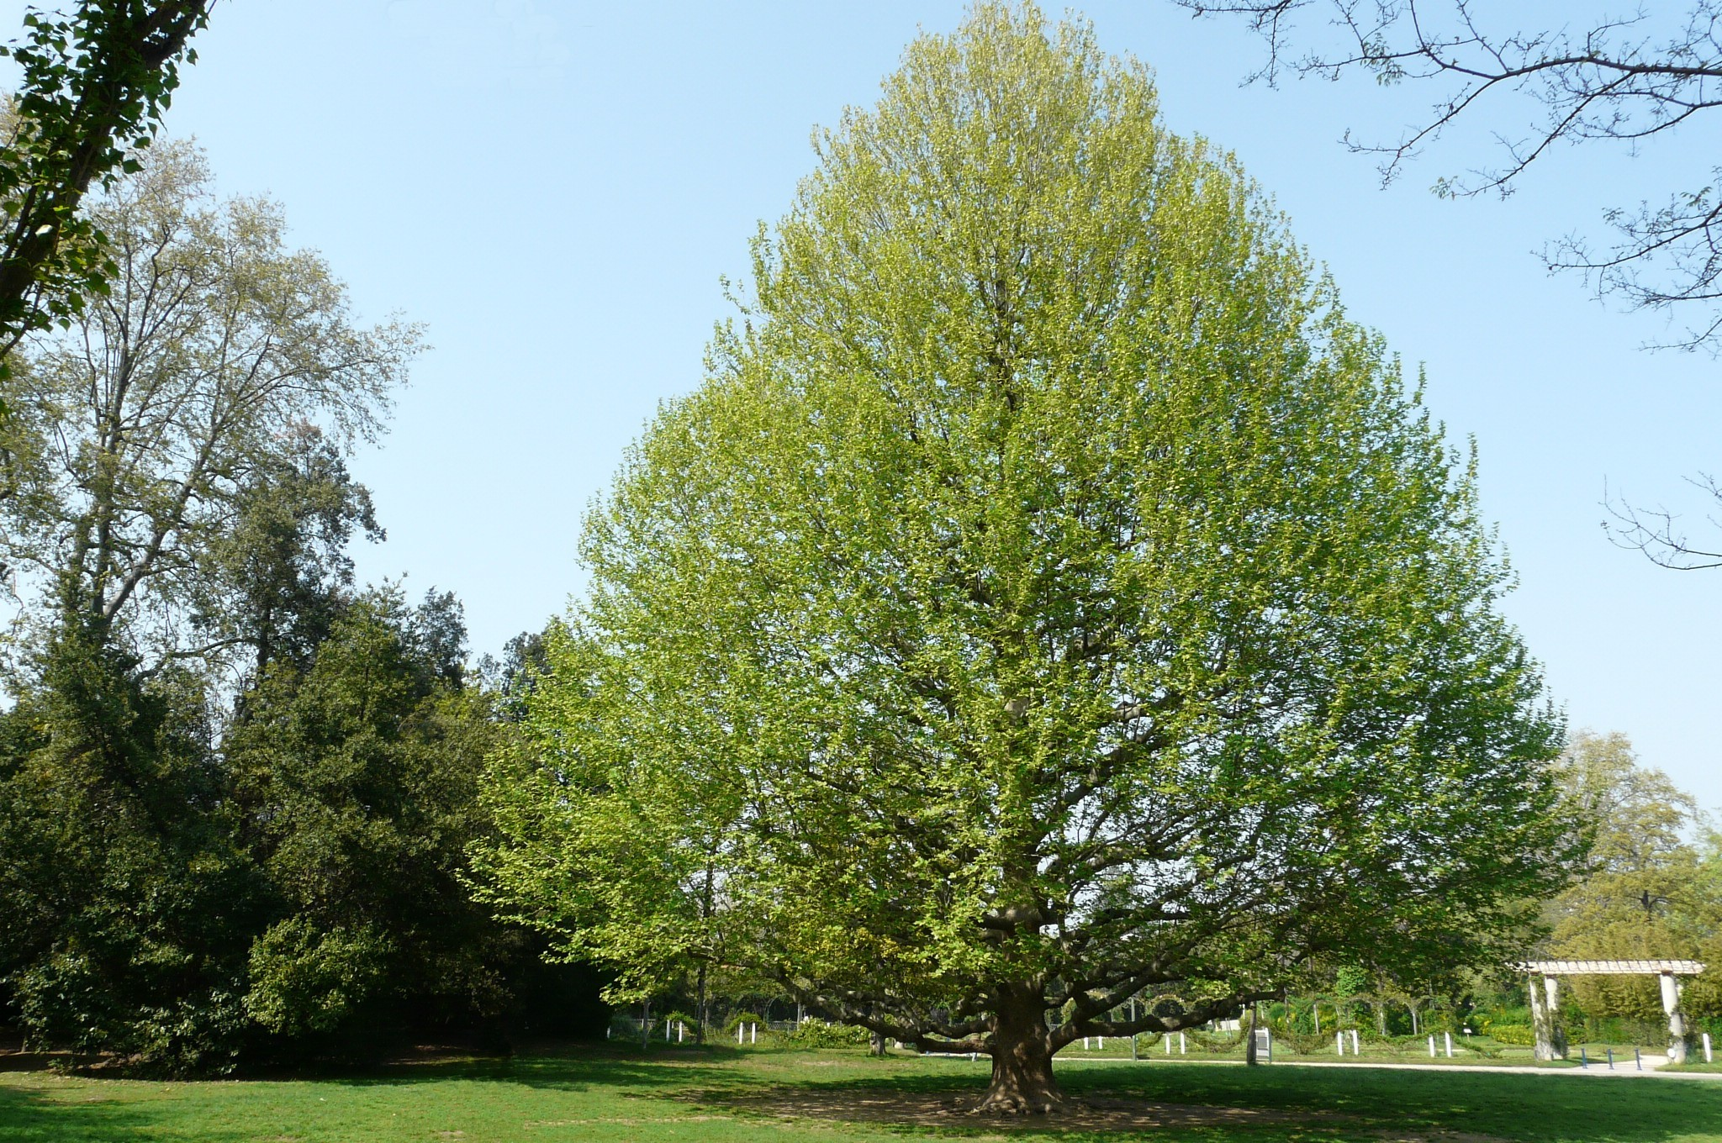
Notes:
Parc Borely.-Marsella.-Platanus

Slide 52
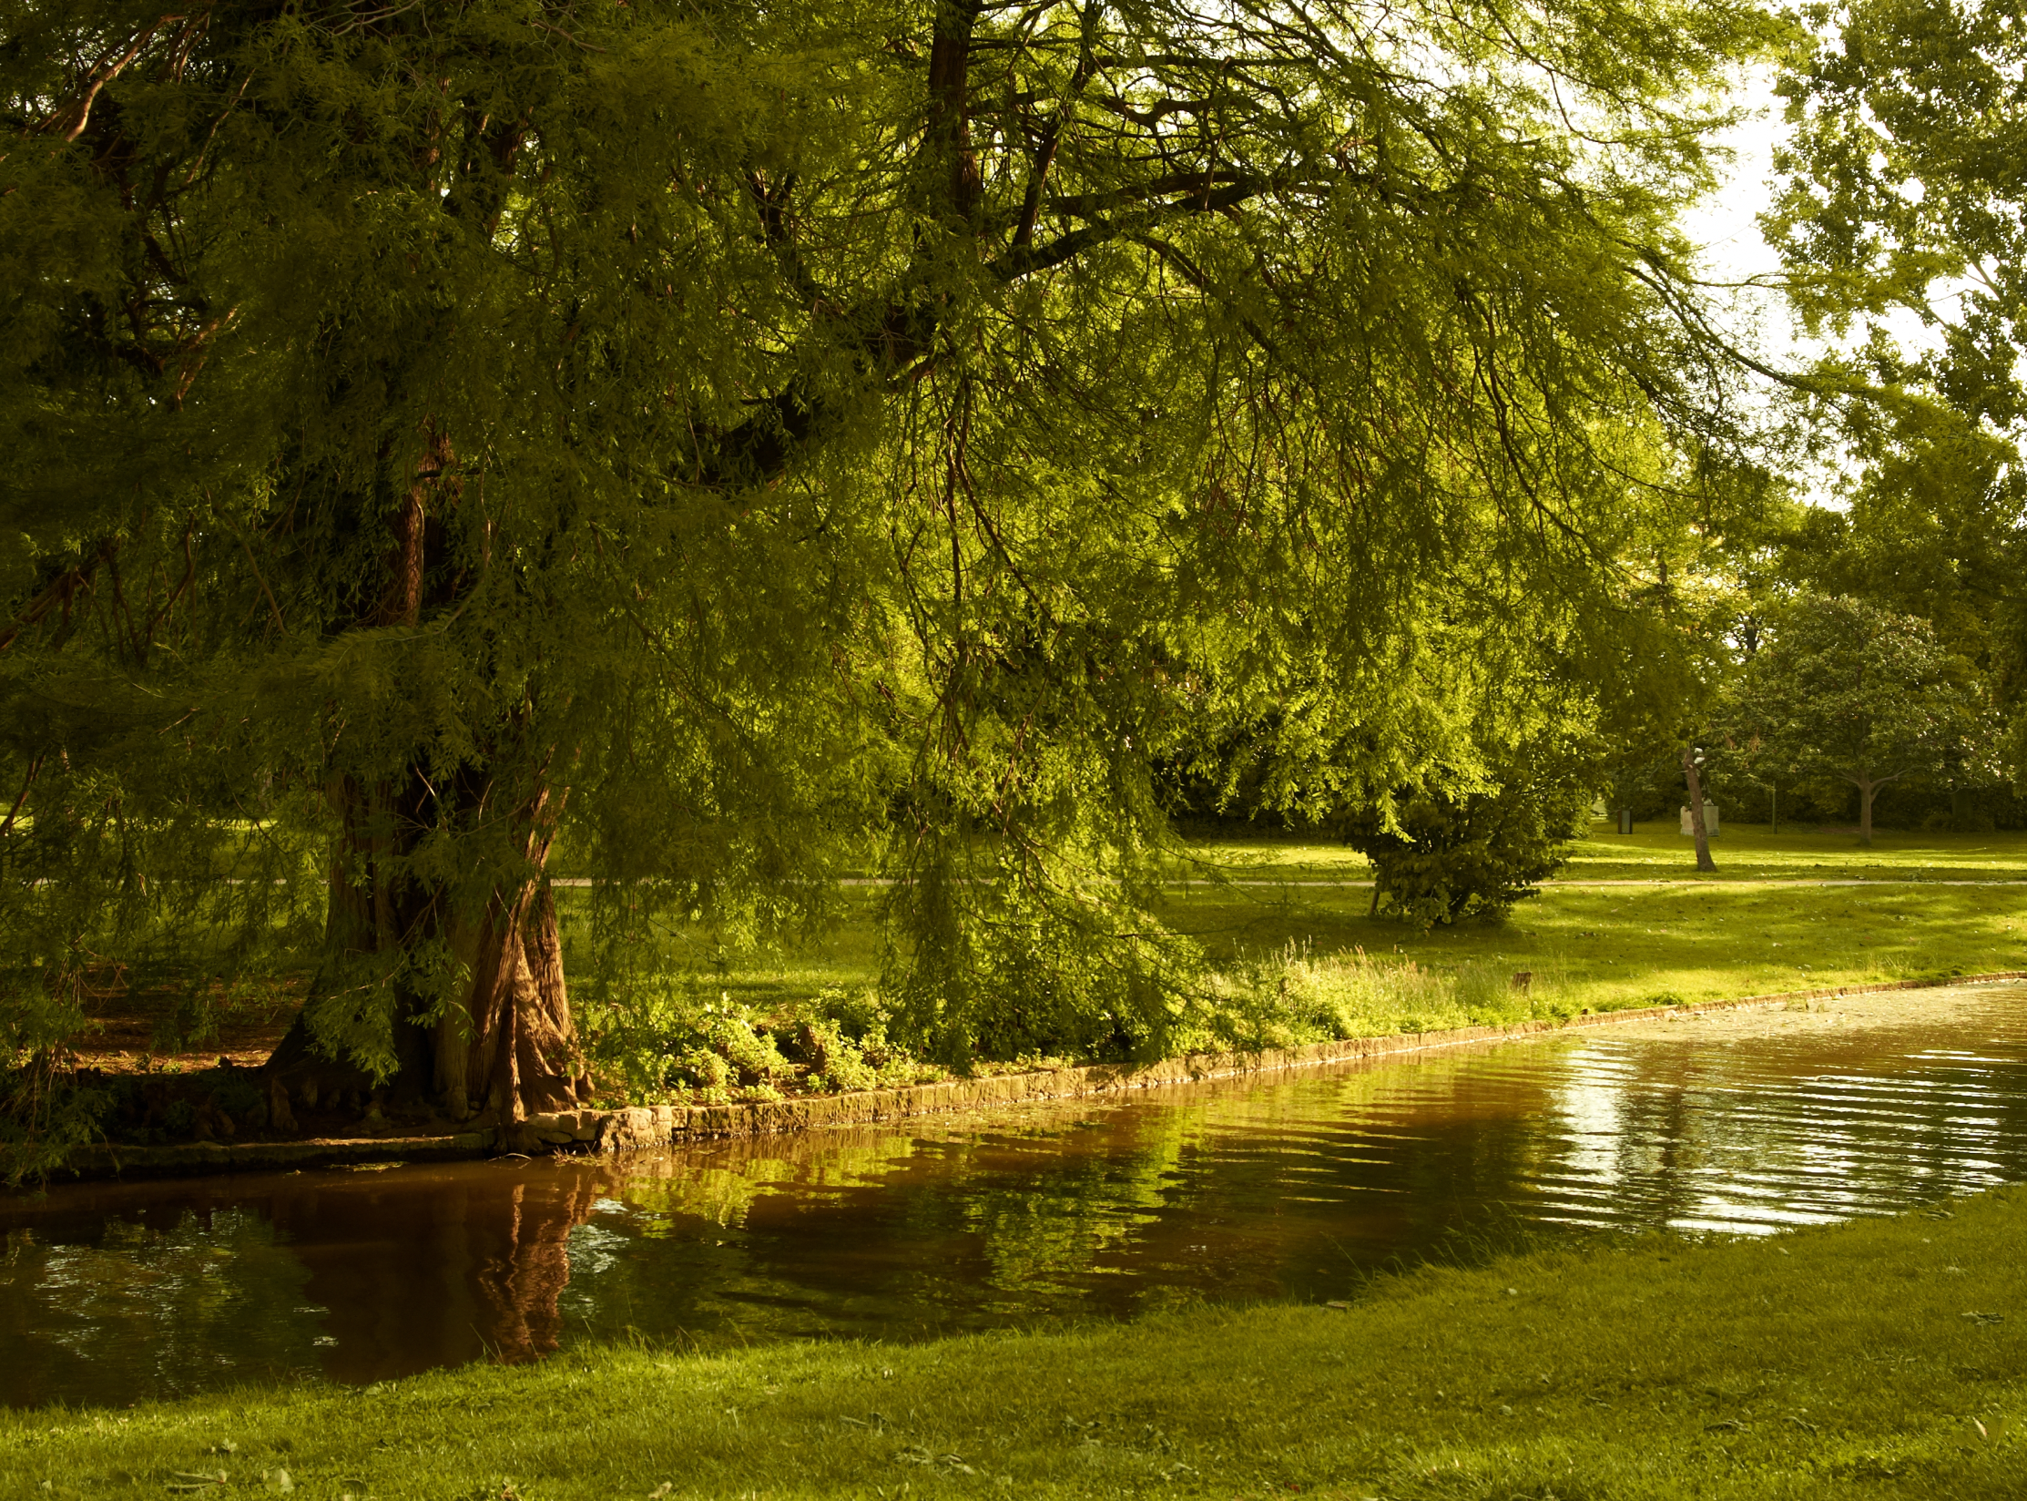
Notes:
Parc Borely.-Marsella

Slide 53
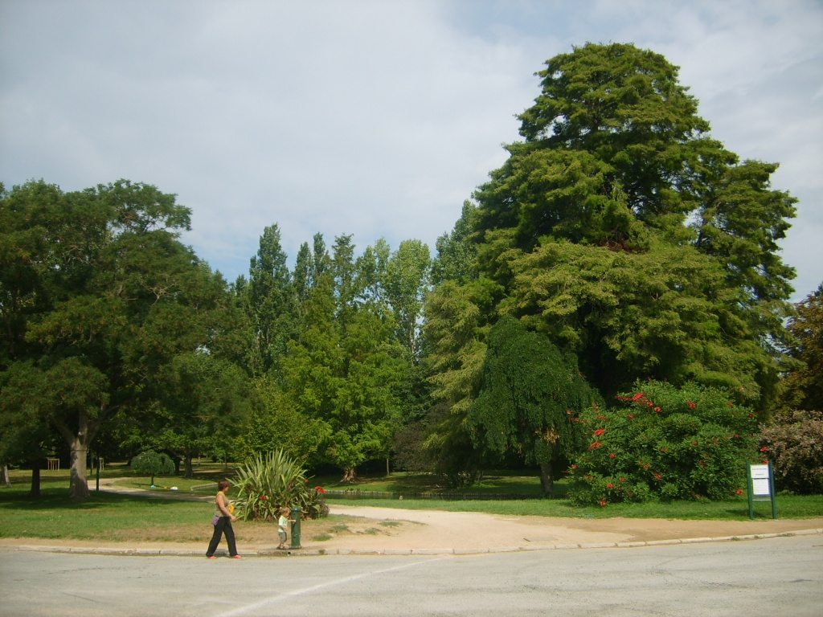
Notes:
Parc Borely.-Marsella

Slide 54
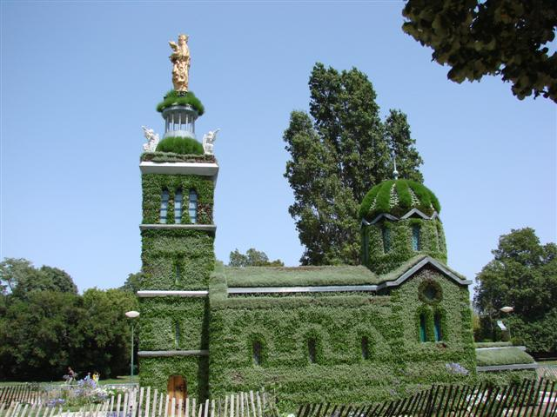
Notes:
Parc Borely.-Marsella

Slide 55
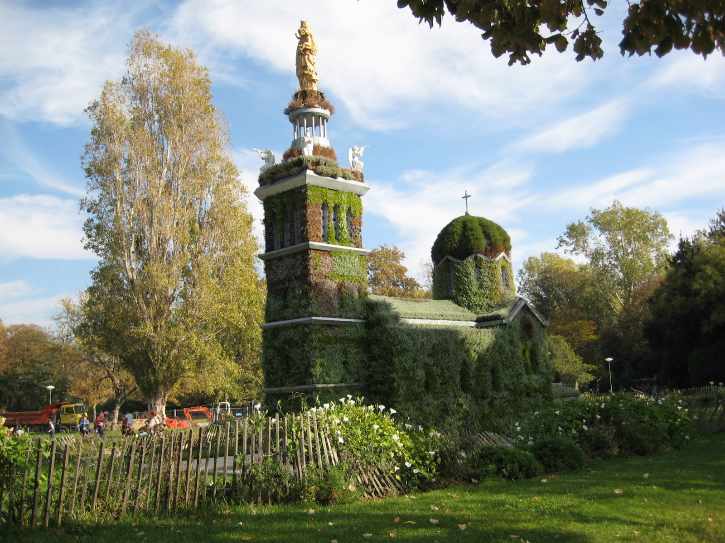
Notes:
Parc Borely.-Marsella

Slide 56
Notes:
Parc Borely.-Marsella

Slide 57
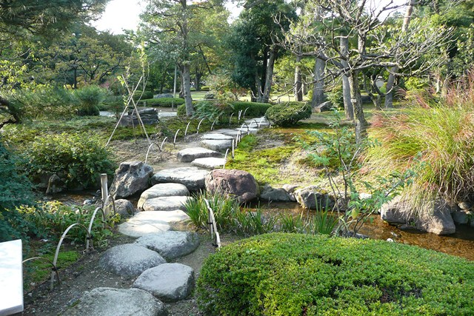
Notes:
Parc Borely.-Marsella

Slide 58
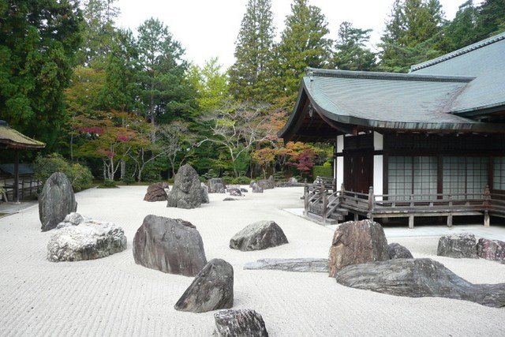
Notes:
Parc Borely.-Marsella

Slide 59
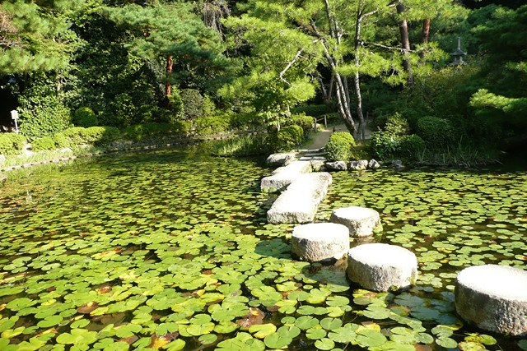
Notes:
Parc Borely.-Marsella

Slide 60
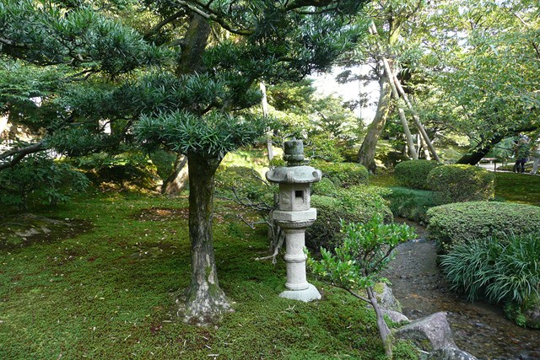
Notes:
Parc Borely.-Marsella

Slide 61
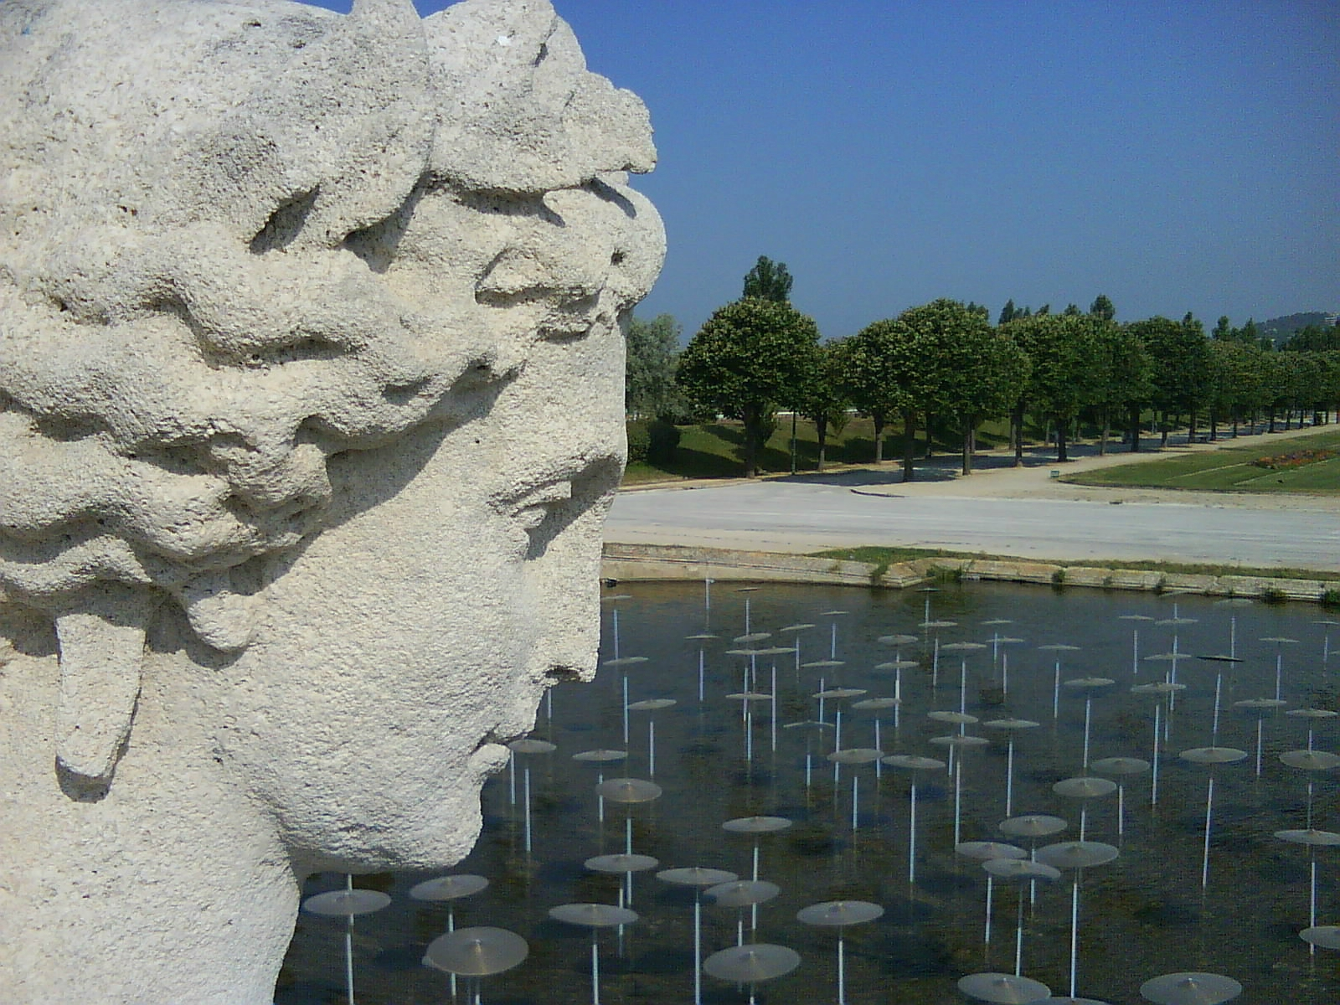
Notes:
Parc Borely.-Marsella

Slide 62
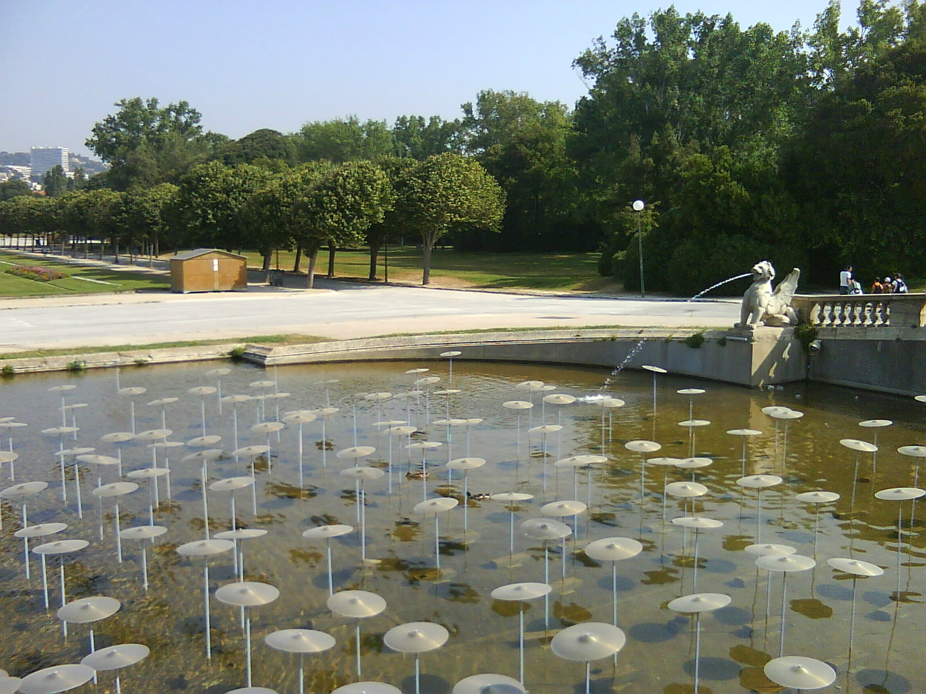
Notes:
Parc Borely.-Marsella

Slide 63

Notes:
Parc Borely.-Marsella

Slide 64

Notes:
Parc Borely.-Marsella

Slide 65

Notes:
Parc Borely.-Marsella

Slide 66

Notes:
Parc Borely.-Marsella

Slide 67
Parc Botanique du Chateau d´Ouge..
El Parc Botanique du Château d'Ouge (8 hectáreas) es un parque privado con jardín botánico y arboreto situado en 1-3 rue du Colombier, Ouge , Haute-Saône , Franche-Comté , Francia . Está abierto los sábados de junio, previa petición, una cuota de admisión se carga.
La construcción del Château d'Ouge comenzó en el siglo XVI por la familia Faulquier, y fue terminada en 1590 por Guillaume Lullier.
Su parque se abre a campo con pastos y bosques típicos de la región.

Slide 68
Parque botánico de hoy se inició en 1980 por Bernard y Jean-Louis Bajolet, que posteriormente se han plantado más de 250 árboles (que representan 78 especies ) y más de 1.600 arbustos y arbustos (90 especies), mientras que la preservación de los especímenes maduros existentes en el parque de la ceniza , nogal , cerezo , etc …
Un jardín renacentista se introdujo en 1997.
El parque también contiene un huerto y jardín de verduras..

Slide 69

Notes:
Parc Botanique du Chateau d´Ouge..

Slide 70

Notes:
Parc Botanique du Chateau d´Ouge..

Slide 71

Notes:
Parc Botanique du Chateau d´Ouge..

Slide 72

Notes:
Parc Botanique du Chateau d´Ouge..

Slide 73




Notes:
Parc Botanique du Chateau d´Ouge..

Slide 74

Notes:
Parc Botanique du Chateau d´Ouge..

Slide 75

Notes:
Parc Botanique du Chateau d´Ouge..

Slide 76

Notes:
Parc Botanique du Chateau d´Ouge..

Slide 77

Notes:
Parc Botanique du Chateau d´Ouge..

Slide 78

Notes:
Parc Botanique du Chateau d´Ouge..

Slide 79

Notes:
Parc Botanique du Chateau d´Ouge..

Slide 80

Notes:
Parc Botanique du Chateau d´Ouge..

Slide 81
Parc de Wesserling
El Parc de Wesserling un jardín privado situado en la localidad de Husseren-Wesserling , en el departamento de Haut-Rhin , en la Alsacia Región de Francia .
Está clasificado por el Ministerio de Cultura de Francia como uno de los jardines más notables de Francia .
El parque se encuentra en el sitio de la casa de campo del príncipe-abadía de Murbach (1699), y está compuesto por jardines formales franceses, un parque Inglés, un huerto, un jardín de campo y jardín escultórico contemporáneo. Los árboles son un gigante secuoya , un tulipero de Virginia , roble rojo , ciprés , tilo y arce , además de acacia y muchas clases de flores de temporada.

Slide 82

Notes:
Parc de Wesserling

Slide 83

Notes:
Parc de Wesserling

Slide 84

Notes:
Parc de Wesserling

Slide 85

Notes:
Parc de Wesserling

Slide 86

Notes:
Parc de Wesserling

Slide 87

Notes:
Parc de Wesserling

Slide 88

Notes:
Parc de Wesserling

Slide 89

Notes:
Parc de Wesserling

Slide 90

Notes:
Parc de Wesserling

Slide 91

Notes:
Parc de Wesserling

Slide 92

Notes:
Parc de Wesserling

Slide 93

Notes:
Parc de Wesserling

Slide 94

Notes:
Parc de Wesserling

Slide 95

Notes:
Parc de Wesserling

Slide 96

Notes:
Parc de Wesserling

Slide 97

Notes:
Parc de Wesserling

Slide 98

Notes:
Parc de Wesserling

Slide 99

Notes:
Parc de Wesserling

Slide 100

Notes:
Parc de Wesserling

Slide 101

Notes:
Parc de Wesserling

Slide 102

Notes:
Parc de Wesserling

Slide 103

Notes:
Parc de Wesserling

Slide 104
Parc et jardin de Clivoy.
Ubicado a dos kilómetros al sur de la ciudad de Chailland, pequeña ciudad de carácter, el Castillo Clivoy construido sobre enormes bloques de piedra arenisca Ernée domina el valle.
Originalmente, el sitio consistió en paredes alternan con paredes de roca natural que forman un recinto y una casa modesta probable es que el puesto militar de actuar juntos.
Más tarde, a partir de 1560 hasta principios del siglo XVIII, la extracción de las familias caballeroso viven allí.

Slide 105
Con los años, la casa se convirtió en un feudo. No fue sino hasta 1860 que el conde de Nuestra realmente transformó la casa en un castillo.
Bajo la dirección del Sr. Lorotte, arquitecto parisino, Anatole de nuestra empresa la construcción y el desarrollo del parque y los jardines que le dan al sitio de la apariencia general existente en la actualidad.
Restaurado en los últimos quince años, la casa, su parque y jardines poco a poco encontraron la armonía deseada por sus diseñadores.

Slide 106
El parque y el jardín del castillo representan Clivoy una zona ajardinada que cubre alrededor de 15 hectáreas si se incorpora grove madera cuyos caminos se han elaborado de acuerdo con el desarrollo de las zonas no arboladas.
Sólo cerca del castillo, el gran jardín y senderos que llevan en las murallas rocosas del castillo hasta el estanque y la fuente se proporcionan al público.
A continuación se puede notar:
- Un sitio excepcional con unas hermosas vistas del valle Ernée .
- Un pequeño parterre redondo de jardín rosas y los franceses erigieron "montículo jardín" al sur del castillo.
-

Slide 107
- Un gran jardín (90m x 55m), rodeado por muros de más de tres metros de altura, con calles empedradas bordeadas de setos de madera de boj y de la flor, de gran naranjal, fuente, estanque, pérgola, aromáticas rosas cuadrados y frutales.
- Una red de camino a pie para ir por el castillo de nuevo por parte de la arboleda.
- Un conjunto arquitectónico importante (varias veces el duodécimo al siglo XIX), sin embargo, cuentan con una reconstrucción completa (arquitectura y paisaje) típica del siglo XIX.

Slide 108


Notes:
Parc et jardin de Clivoy.

Slide 109

Notes:
Parc et jardin de Clivoy.

Slide 110

Notes:
Parc et jardin de Clivoy.

Slide 111

Notes:
Parc et jardin de Clivoy.

Slide 112

Notes:
Parc et jardin de Clivoy.

Slide 113

Notes:
Parc et jardin de Clivoy.

Slide 114
Parc et Jardin du Chateau de Beaulon
Origen: "Se pierde en la noche de los tiempos," el parque - 13 hectáreas - ha existido desde que se construyó el castillo en 1480.
1942 Esquema de un paisaje dado por Pierre Bonnin estructura Royan: jardín francés que rodea el castillo, amplias zonas de césped, jardín Inglés enfoque y alrededor de los manantiales.
1966 comenzó con Christian THOMAS P. Bonnin la realización del proyecto de programación jardín francés inicial, honrar patio recreado y callejones conduce a Fuentes Azul y camino a su alrededor, jardines de rosas. El trabajo que requiere varios años para su consecución.

Slide 115
1993: Se registró el Parque y Fuentes inventario azul de los sitios de estudio que conducen a una remodelación muy importante por el Taller Acanthus en París bajo la direccion Gilles Clément y que William Geoffroy de Chaume aseguró ejecución desde 1995.
Por desgracia, este vasto proyecto se vio sacudido por la terrible tormenta de 1999, cataclismo que destruyó cientos de árboles centenarios, incluyendo varios que requieren excavación gigante, drenaje, reforestación que han frenado el progreso de la implementación del proyecto Acanthus.
2005: En la actualidad, el parque ha encontrado un rostro sereno, todo su encanto y ofrece a los visitantes el encanto de un lugar excepcional.

Slide 116
En el parque del castillo construido en torno a 1480 - ISMH - más allá del jardín que rodea a los franceses, antes de entrar en el mágico mundo de las fuentes, el jardín azul anima los vastos jardines y la composición armoniosa fragante que exhalan los aromas de lavanda, romero, perowskia, tomillo, hojas de acanto cuerpo a cuerpo los eucaliptos y arrastrado por el viento ...
Más tarde, en la fresca sombra de los pinos nacen hermosas y abundantes recursos naturales para las extrañas fuentes de color azul: Fuentes azul misterioso y leyendas.

Slide 117
Sitio de clasificados.
Caminar, pasear a discreción del visitante a través de 13 hectáreas de parque, jardín y perfume azul, descubrió el legendario Blue Fountain, la paloma (1740) a 1.500 nidos barridos por la escala y la rotación para los amantes de las fachadas de piedra antigua gótico y renacentista del castillo, antigua residencia de los obispos de Burdeos, casa en las catas de salón.
Tipo: Para los franceses, en inglés, Arboretum, Botánica

Slide 118

Notes:
Parc et Jardin du Chateau de Beaulon

Slide 119

Notes:
Parc et Jardin du Chateau de Beaulon

Slide 120

Notes:
Parc et Jardin du Chateau de Beaulon

Slide 121

Notes:
Parc et Jardin du Chateau de Beaulon

Slide 122

Notes:
Parc et Jardin du Chateau de Beaulon

Slide 123


Slide 124

Notes:
Parc et Jardin du Chateau de Beaulon

Slide 125

Notes:
Parc et Jardin du Chateau de Beaulon

Slide 126

Notes:
Parc et Jardin du Chateau de Beaulon

Slide 127

Notes:
Parc et Jardin du Chateau de Beaulon

Slide 128

Notes:
Parc et Jardin du Chateau de Beaulon

Slide 129

Notes:
Parc et Jardin du Chateau de Beaulon

Slide 130

Notes:
Parc et Jardin du Chateau de Beaulon

Slide 131


Notes:
Parc et Jardin du Chateau de Beaulon

Slide 132

Notes:
Parc et Jardin du Chateau de Beaulon

